Slide 1
Projet Programmation Web
Auban - Arrondelle
Dubois - Rousseau 21/12/2018
Notes:
Patrick

Slide 2
2/17
Sommaire
Organisation
Apprentissage
Réalisation
Perspectives
Conclusion
Notes:
Charles

Slide 3
3/17
Organisation
Mise en place
Spec
Vérification
Design
Intégration
Codage
Notes:
Marc

Slide 4
4/17
Organisation
Gestion de projet
Diagramme de Gantt:
Tableau de bord séance après séance.
Détail des tâches à faire pour la séance suivante.
Notes:
Hugo

Slide 5
5/17
Organisation
Cahier des charges
Analyse du besoin
QQOQCP | Questions | Réponses
Quoi ? | De quel besoin s'agit-il ? | Informer les étudiants qui souhaite faire un semestre à l’étranger
Qui ? | Qui est concerné par ce besoin ? | Etudiants
Où ? | A quel endroit ce besoin est le plus ressenti ? | Sur Internet
Quand ? | A quel moment ce besoin se fait-il ressentir ? | A chaque nouvelle années
Comment ? | Sous quelle forme se besoin est ressenti ? | Par le manque d'un catalogue des destinations
Pourquoi ? | Quelles sont les raisons qui ont fait apparaître ce besoin ? | Problème de départ
Notes:
Charles

Slide 6

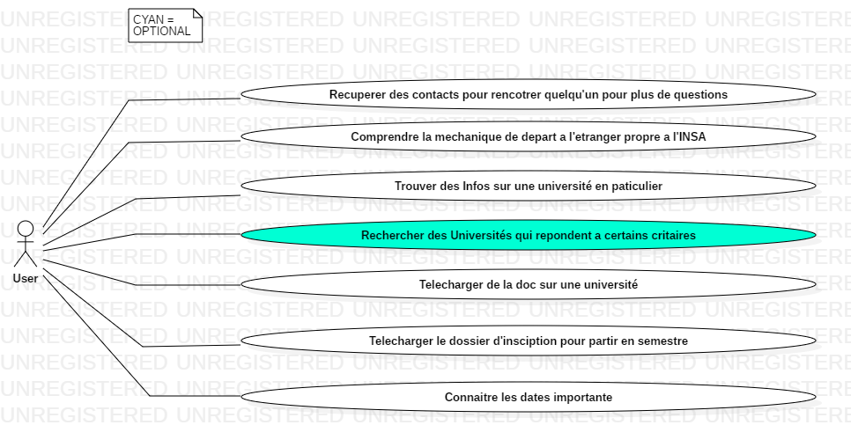
6/17
Organisation
Cahier des charges
Analyse logicielle avec UML
Notes:
Patrick

Slide 7


7/17
Apprentissage
Moyen d'apprentissage:
OpenClassrooms
Livres de la Bib’insa
w3School
Entraide
Notes:
Marc

Slide 8


8/17
Apprentissage
Le HTML est un langage qui a pour rôle de gérer et organiser le contenu d'une page web
Le CSS permet de gérer l'apparence de la page web
JavaScript est un langage de programmation qui permet d’implémenter des mécanismes complexes sur une page web.
Notes:
Hugo

Slide 9
9/17
Réalisation
Assemblage du site
Etablissement de la hiérarchie entre les pages
Ajout du header et du pied de page à chaque pages
Harmonisation des couleurs et du style au travers du site
Notes:
Patrick

Slide 10
10/17
Réalisation
Résultat
Notes:
Hugo – Patrick – Charles - Marc

Slide 11
11/17
Réalisation
Résultat

Slide 12
12/17
Réalisation
Résultat
Ordinateur

Slide 13
13/17
Réalisation
Résultat
Tablette
Portable

Slide 14
14/17
Réalisation
Résultat

Slide 15
15/17
Réalisation
Difficultés rencontrées
Différence de niveau initiale :
Implémentation dans un nouveau langage
Autres langages JavaScript ...
Mise en commun du travail réalisé : Fusionner les différents codes
Notes:
Charles

Slide 16

16/17
Réalisation
Ce que nous avons appris
Document HTML:
Liens, images, structures des div, CSS(couleurs et formatage), Flexbox
Perspectives
Fonction de tri des universités selon des critères au choix
Plus de contenu détaillé sur les universités
Mise en place de liens externes (vers Moodle) pour plus d’infos
Organisation du travail en équipe:
Distribution des tâches
Création d’un Google doc partagé
Mise en place d’un suivi précis du travail effectué
Notes:
Hugo - Marc

Slide 17

17/17
Conclusion

